Slide 1

Elektronický herbář
Dominik Fajkoš

Slide 2
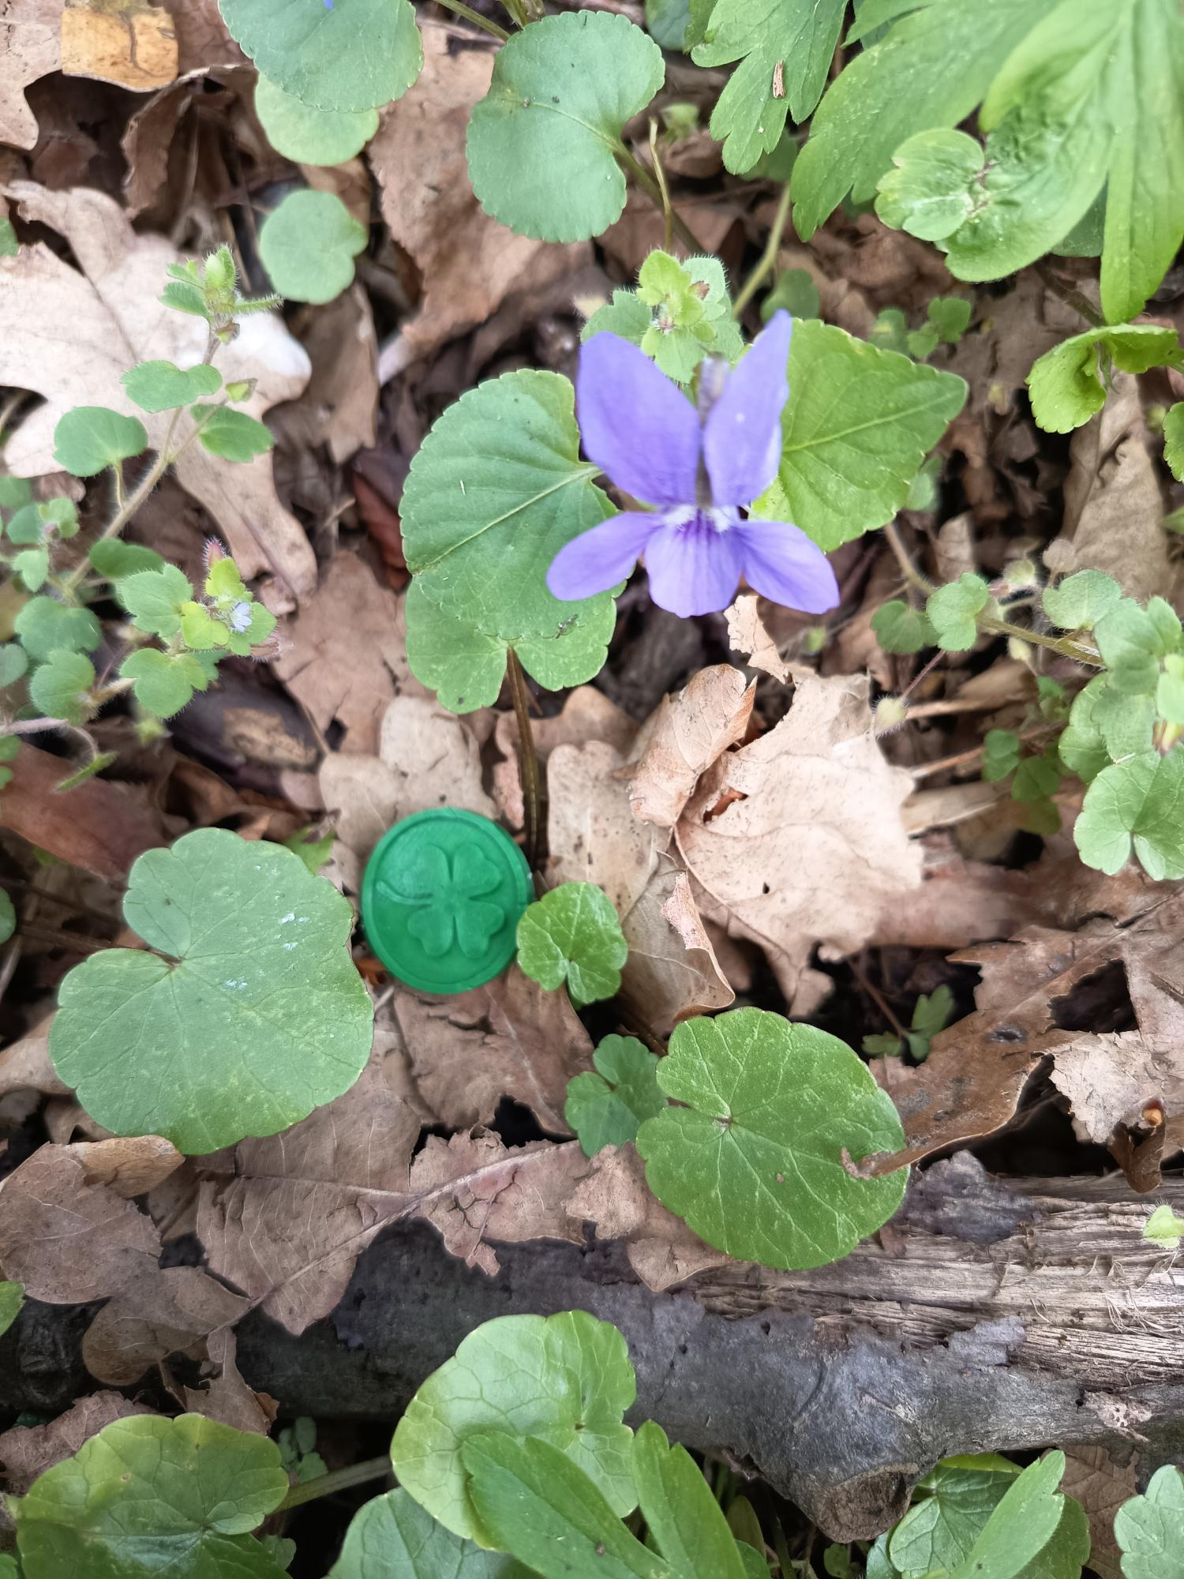
VIOLKA LESNÍ Viola reichenbachiana
Lokalita: Sedliště, Stavy
Datum fotografování: 16.4.2026
Určil: Dominik Fajkoš

Slide 3
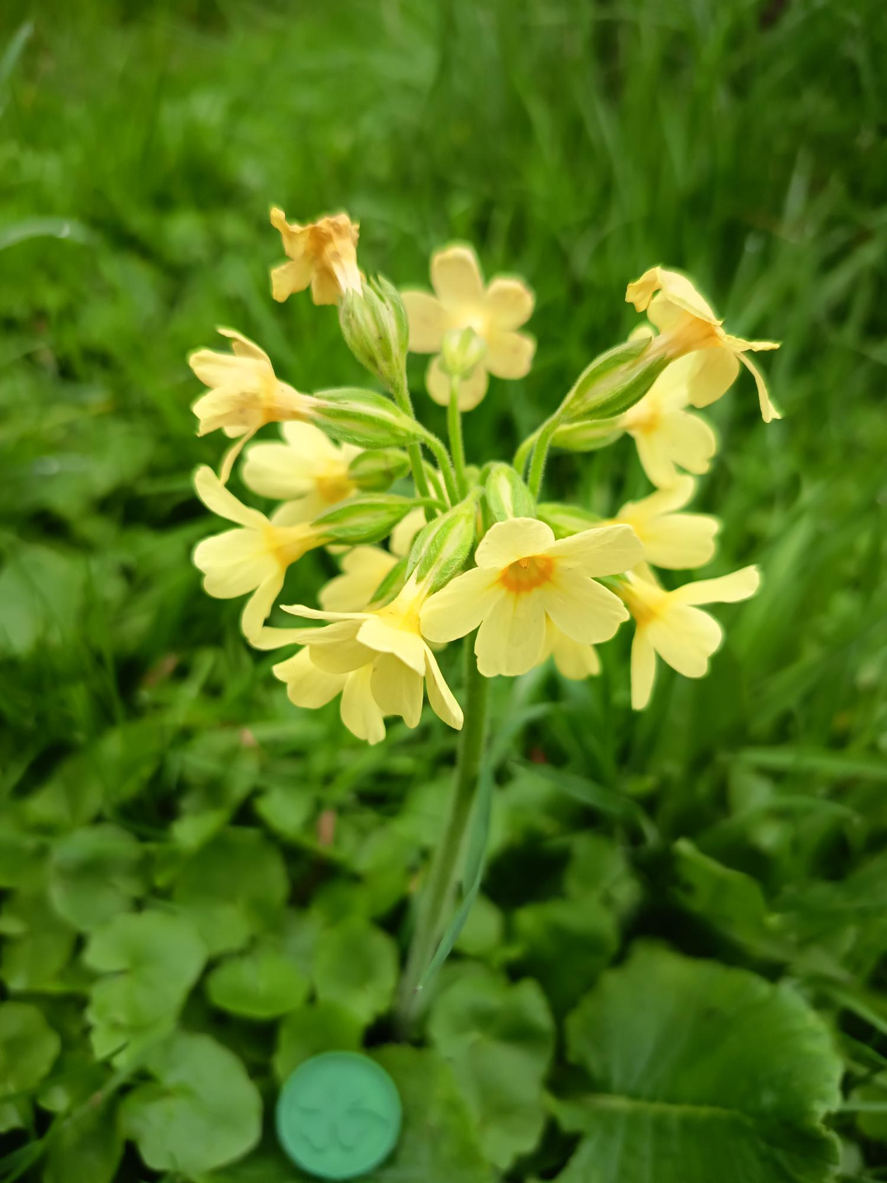
PRVOSENKA JARNÍ Primula veris
Lokalita: Sedliště, Stavy
Datum fotografování: 16.4.2026
Určil: Dominik Fajkoš

Slide 4
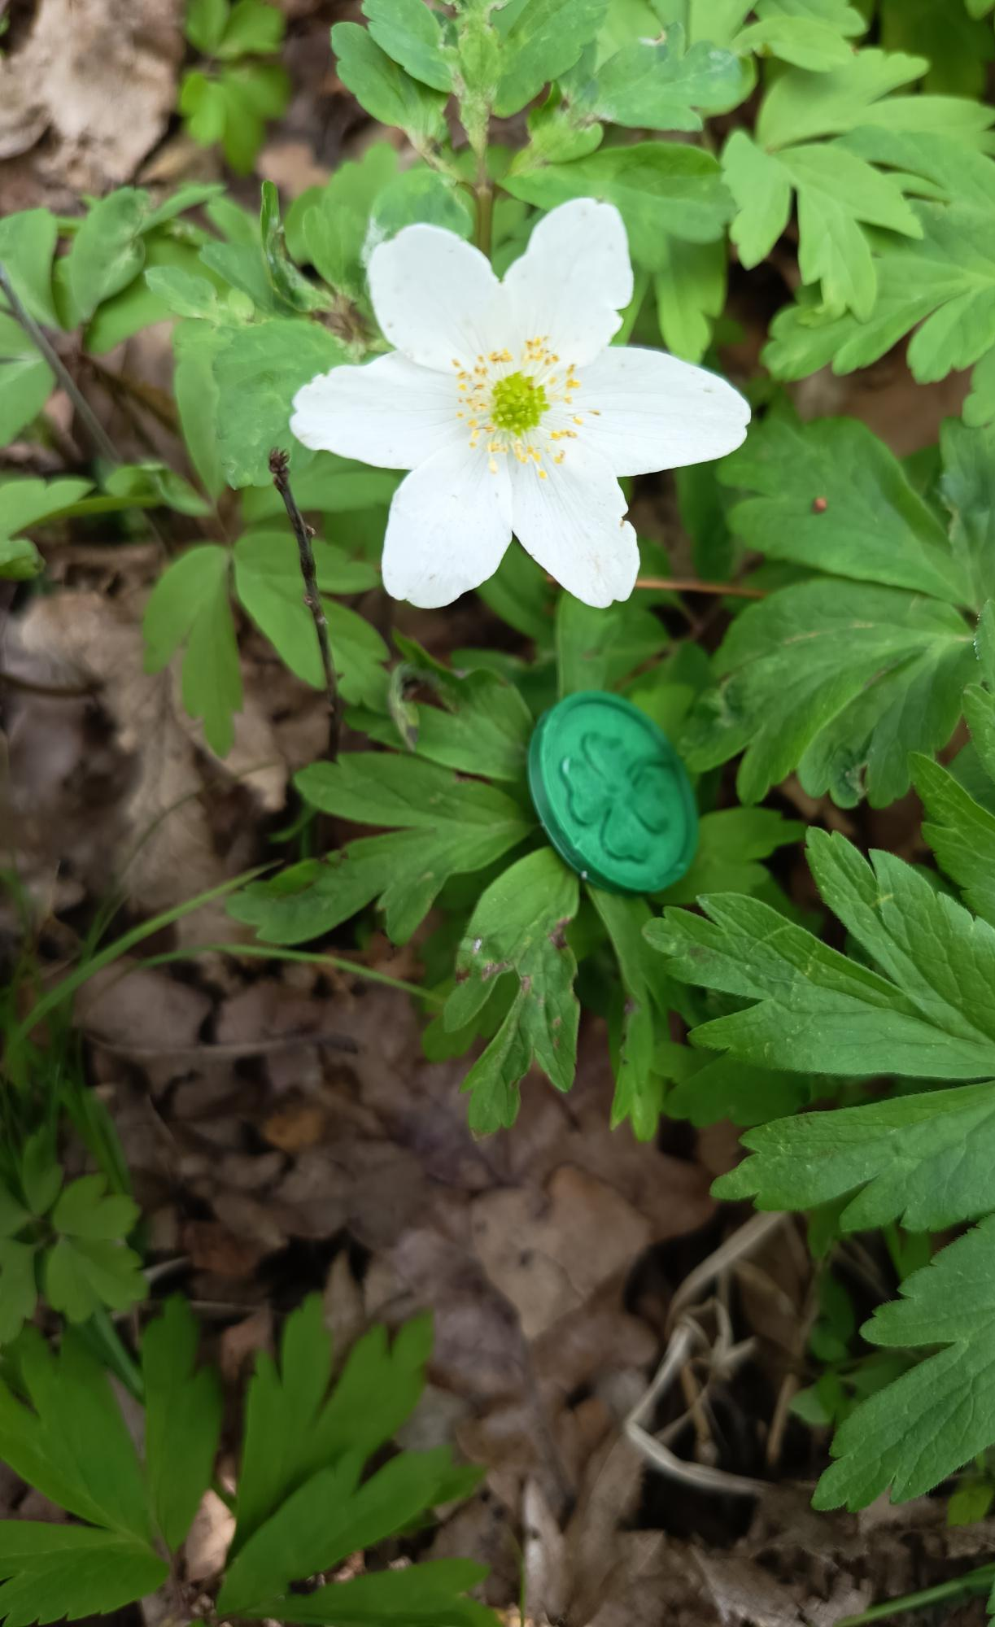
Sasanka lesní Anemonoides sylvestris
Lokalita: Sedliště, Stavy
Datum fotografování: 16.4.2026
Určil: Dominik Fajkoš

Slide 5
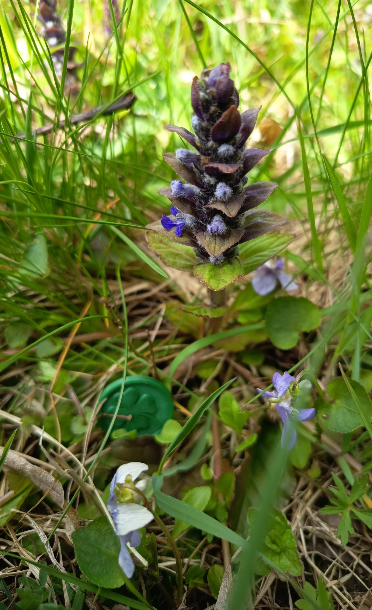
ZBĚHOVEC JEHLANCOVITÝ Ajuga pyramidalis
Lokalita: Sedliště, Stavy
Datum fotografování: 16.4.2026
Určil: Dominik Fajkoš

Slide 6
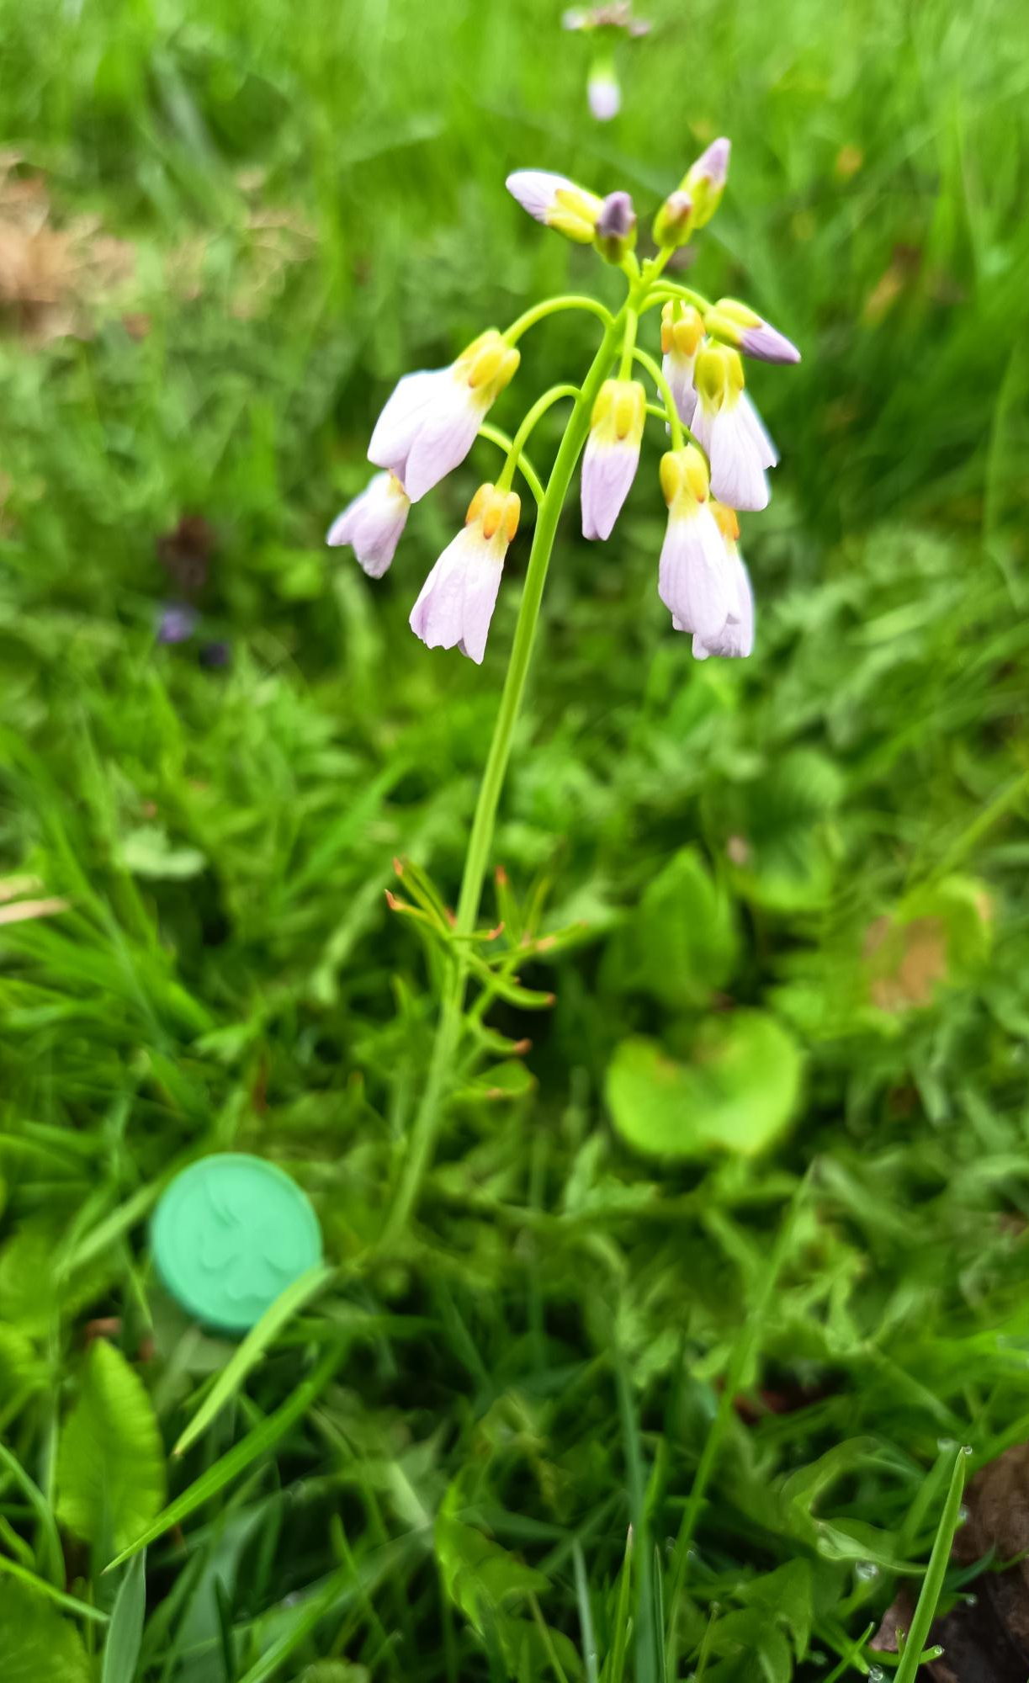
ŘeŘIŠNICE LUČNÍ Cardamine pratensis
Lokalita: Sedliště, Stavy
Datum fotografování: 16.4.2026
Určil: Dominik Fajkoš

